Slide 1
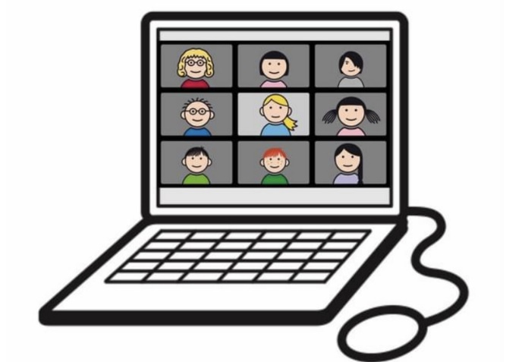

Einladung
zum
10. Mitgliedertreffen der Ges-UK-Österreich
am
Montag, 17. Juni 2024 von 19:00 - 20:00 Uhr
Kommunikationssoftware TD Snap
Tobias Bührs von Tobii Dynavox stellt uns die flexible Software, mit den verschiedenen Seitensets, die über eine Augensteuerung, Touch oder einen Taster genutzt werden können vor. TD Snap bietet verschiedene Möglichkeiten um Menschen mit kommunikativen Einschränkungen zu unterstützten.
Auf Euer/Ihr Dabeisein freuen sich
Michaela Zöbl, Claudia Vida, Romana Malzer, Lisi Mitterrutzner,
Natascha Toman, Reinhard Wohlgenannt, Stefan Eberhard, Christina Wöckinger, Lukas Binder und Barbara Leitner
Anmeldung unter folgendem Link:
https://www.gesellschaft-uk.org/profis/veranstaltungskalender/detail/10-mitglieder-und-netzwerktreffen-der-regionalengruppe-oesterreich-online.html

